Slide 1
Power integrity מבוא ל

Slide 2
מה אכפת לנו?
עד היום עסקנו רק בבעיות של VRM ( קבל כניסה קבל מוצא)
אבל
מה קורה בין לבין?
איזה כלים קיימים לניתוח

Slide 3
איפה הבנה טובה יותר יכולה לעזור לנו?
הורדת קבלים מיותרים (מזעור)
הפסקת מלחמות מיותרות בעריכה

Slide 4
מאיפה מסתכלים על הבעיה?
VRM
TRACES/PLANE
LOAD

Slide 5
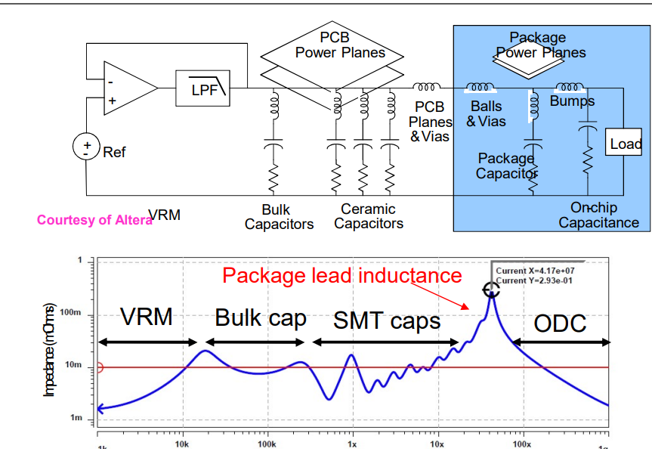

Slide 6
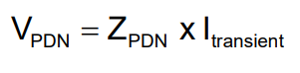
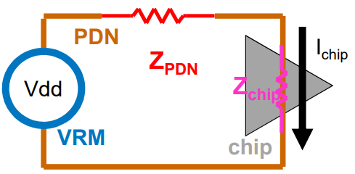
הבעיה

Slide 7
מה השלבים?
מגדירים את רוחב הסרט שבו אנו עובדים
מגדירים את הRIPPLE והDROP המקסימלי שאנחנו יכולים לספוג
מאפיינים ZTARGET שמתאים לסעיף הקודם
מתכננים את רשת הPDN על פי ערך הZTARGET

Slide 8
RLC מה הפרמטרים שאכפת לנו מהם?
תדר התהודה- הינו התדר שבו נקבל את התגובה המשמעותית ביותר למדרגה שלנו
Q- מקדם הריסון שלנו -> בתגובה למדרגה נקבל ריסון שפרופורציונלי לגודל הQ כלומר במידה ויש לנו Q=3 נראה כ3 מחזורים עד לריסון
ESR-EPR – ההתנגדות בתדר DC של המעגל

Slide 9
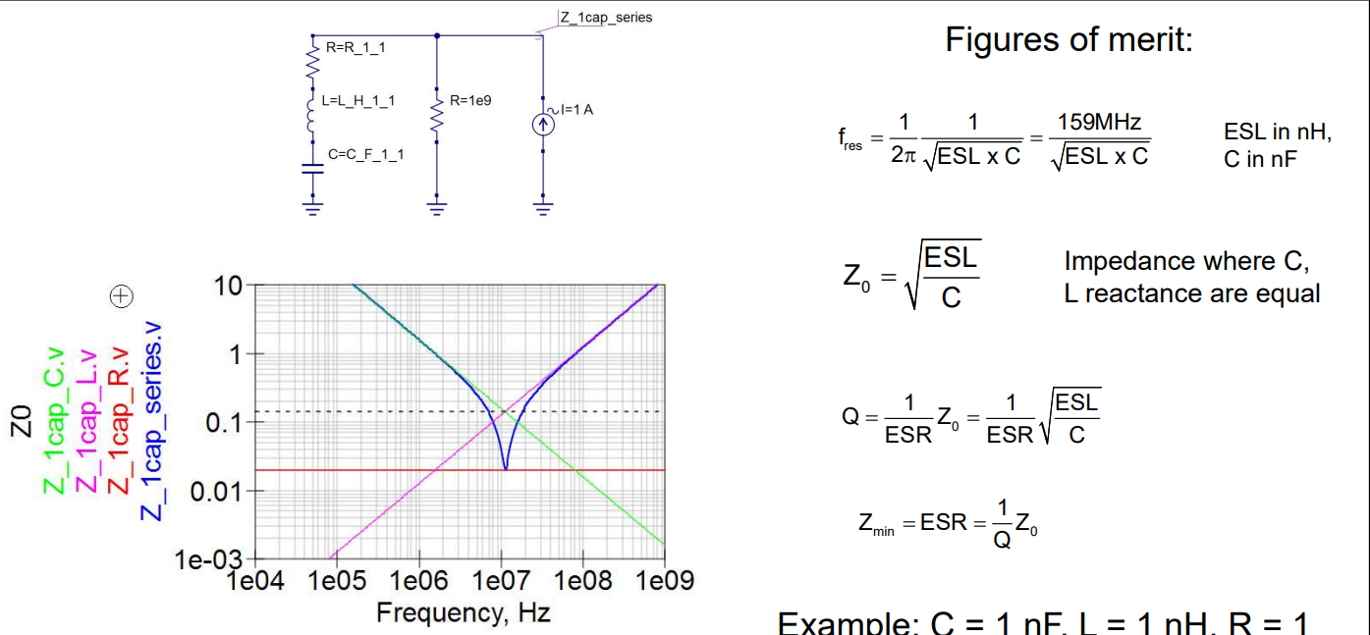
חזרה לבסיס מעגלי RLC

Slide 10
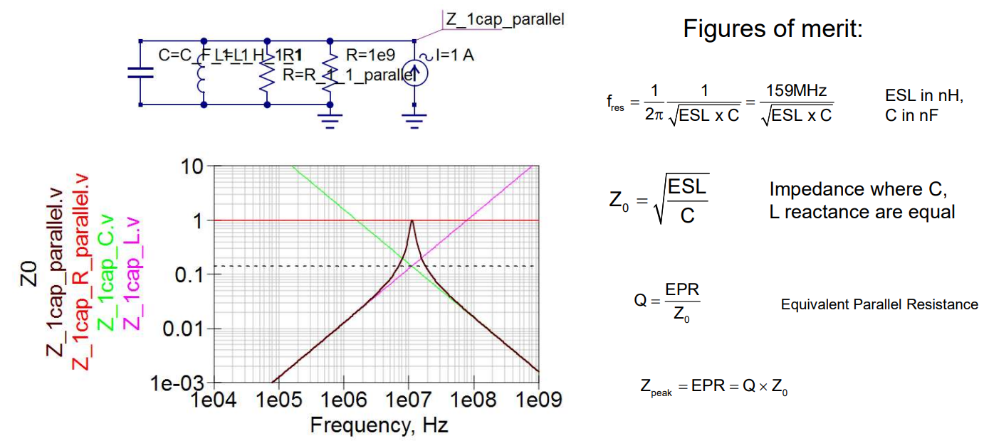

Slide 11
ממה מורכבת רשת הPDN שלנו
קבלים
סלילים
פריטים
TRACE\PLANE
IC

Slide 12
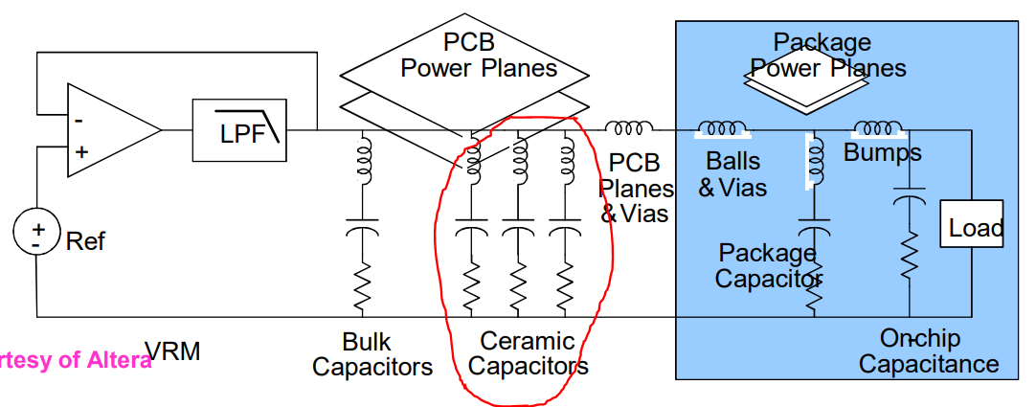
קבלים
אם מסתכלים מהצד של העומס שלנו הרכיב הראשון שהוא יראה הינו קבלי הצימוד, לכן לקבלים אלו השפעה גבוהה על האימפדנס בתדרים הגבוהים יותר.
שמירה על אימפדנס נמוך ושימוש נכון בקבלים ישפיע רבות על האימפדנס של רשת הPDN

Slide 13
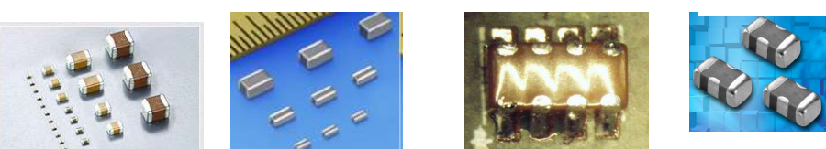
סוגי קבלים
MLCC
Ceramic
Electrolytic
Tantalum
Film
silicon

Slide 14
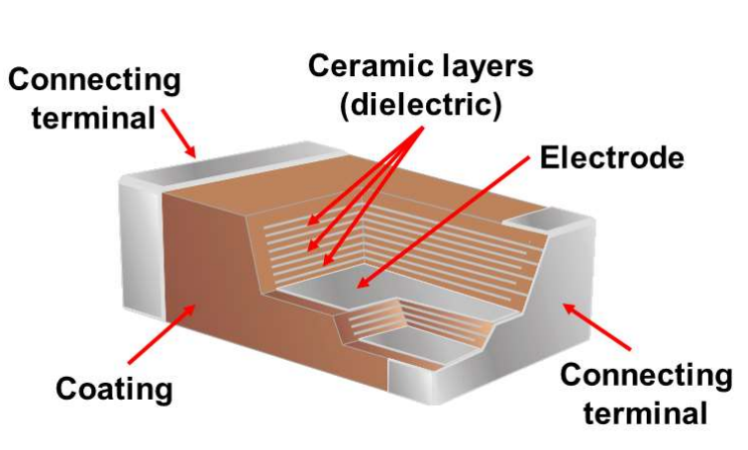
MLCC

Slide 15
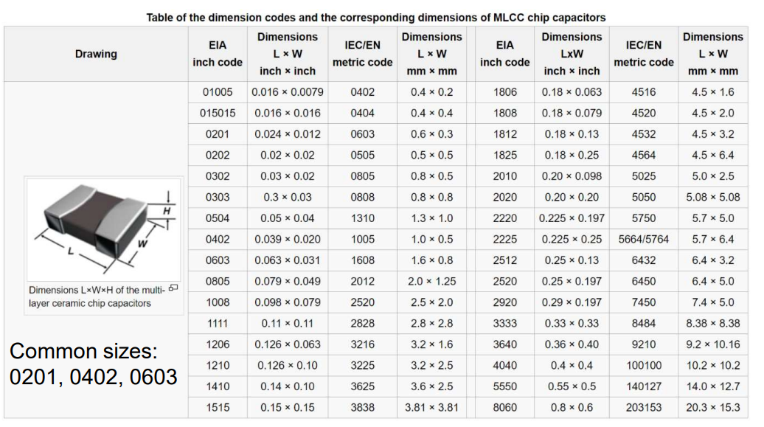
גודל MLCC

Slide 16
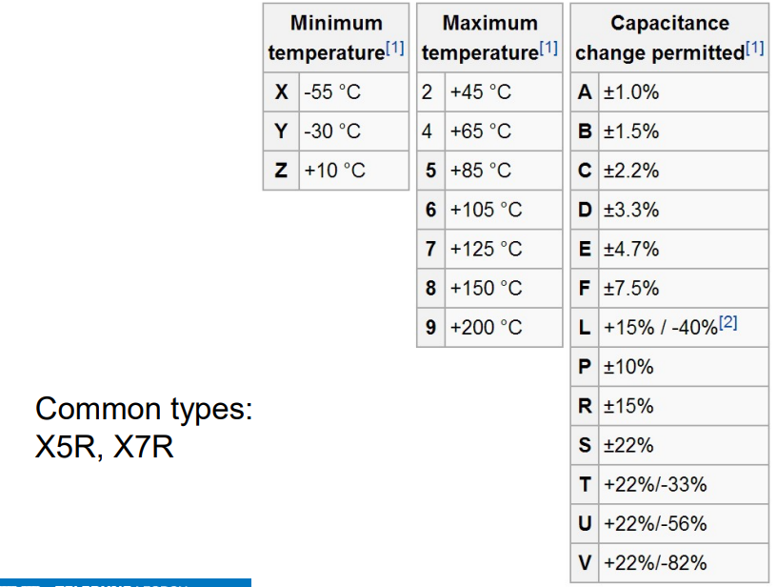
סימון MLCC

Slide 17
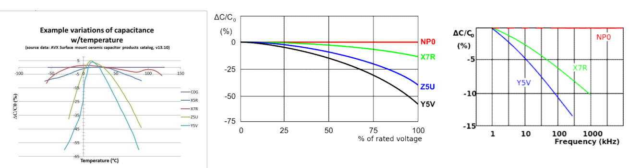
שינוי בטמפ', תדר,מתח MLCC

Slide 18
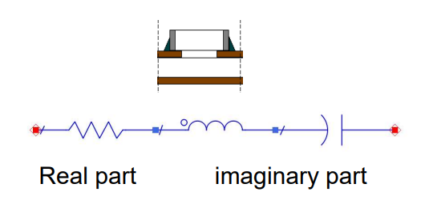
קבל מעשי מודל מסדר ראשון

Slide 19
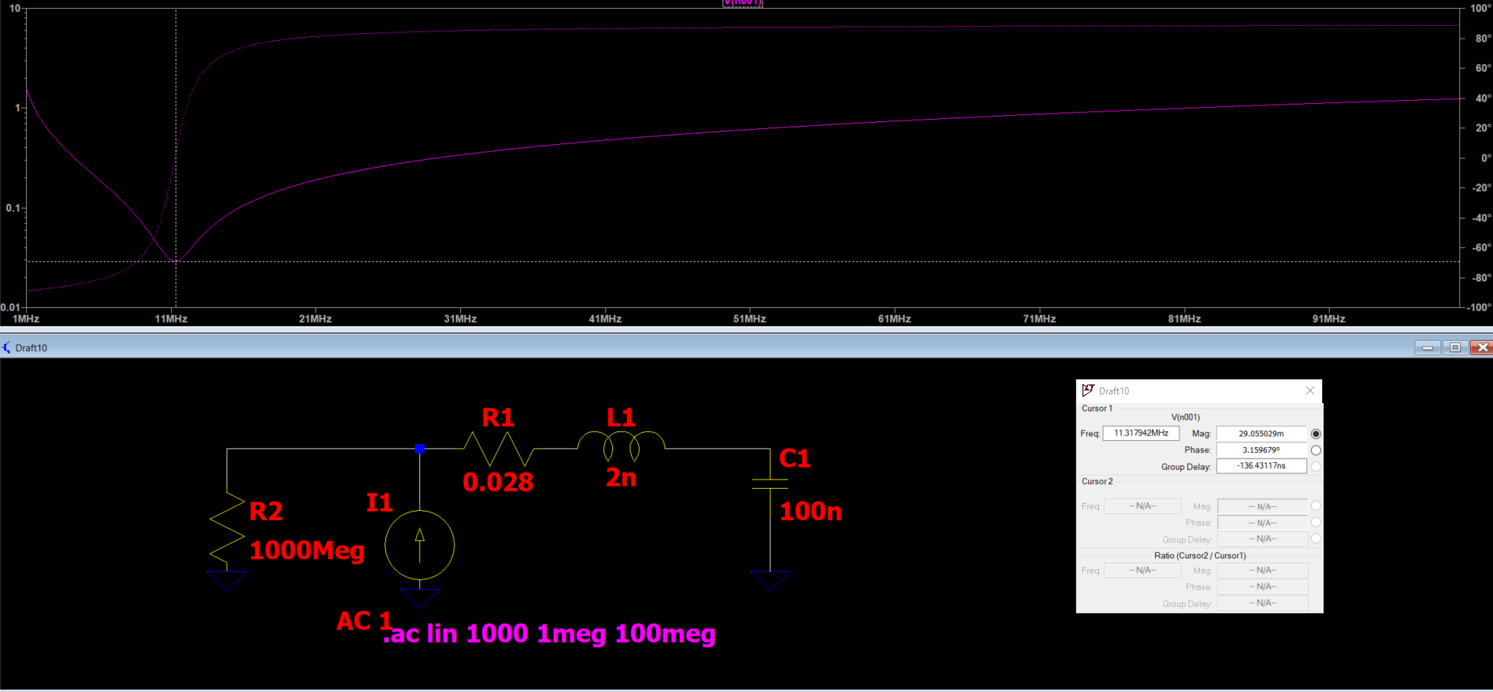
קבל מעשי מודל מסדר ראשון

Slide 20
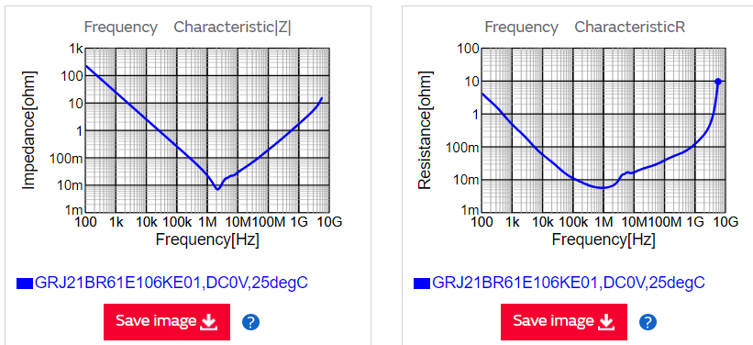
דוגמא לגרף של קבל מעשי מאתר היצרן

Slide 21
למה ESR תלוי תדר
נחלק את הESR ל2 חלקים:
ההפסדים הדיאלקטרים
הפסדי הולכה

Slide 22
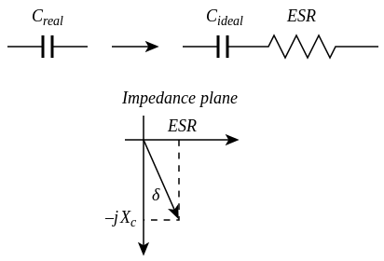
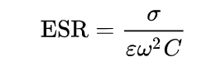
הפסדים דיאלקטרים
סיגמא מוליכות הדיאלקטרי
מקדם דיאלקטרי יחסי
תדר
קיבול

Slide 23
הפסדים דיאלקטרים
סיגמא מוליכות הדיאלקטרי
מקדם דיאלקטרי יחסי
תדר
קיבול

Slide 24
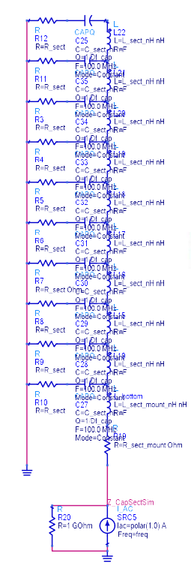
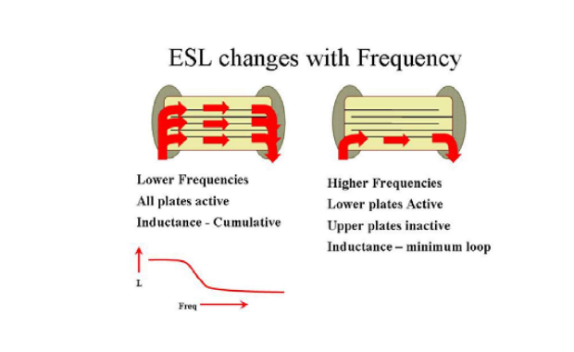
הפסדי הולכה SKIN EFFECT
הESL והESR תלויי תדר שניהם

Slide 25
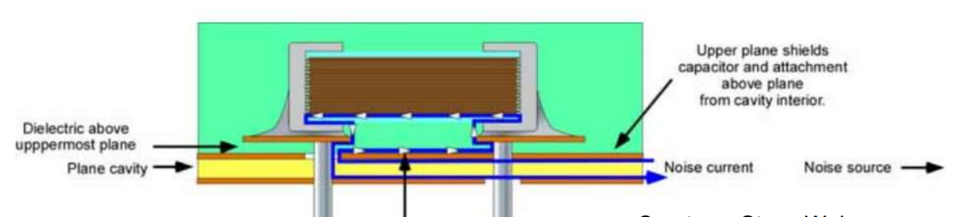
שורה תחתונה מה אנחנו מחפשים?
הרבה קיבול מול מעט השראות
הקטנת השראות מתבצעת באמצעות הקטנת גודל, ממשק לPLANE

Slide 26
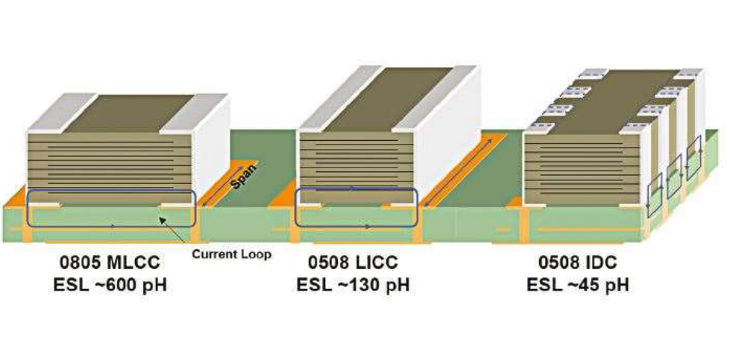
שורה תחתונה מה אנחנו מחפשים?

Slide 27
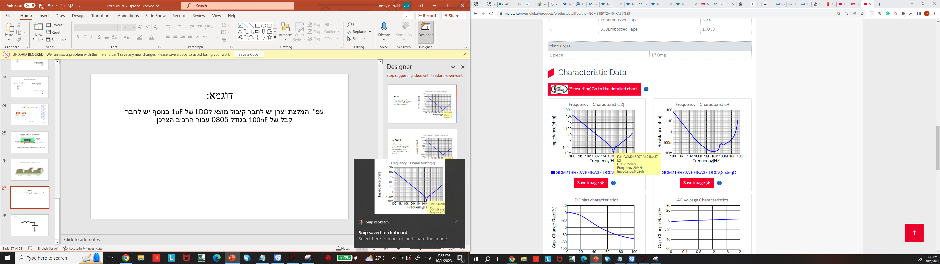
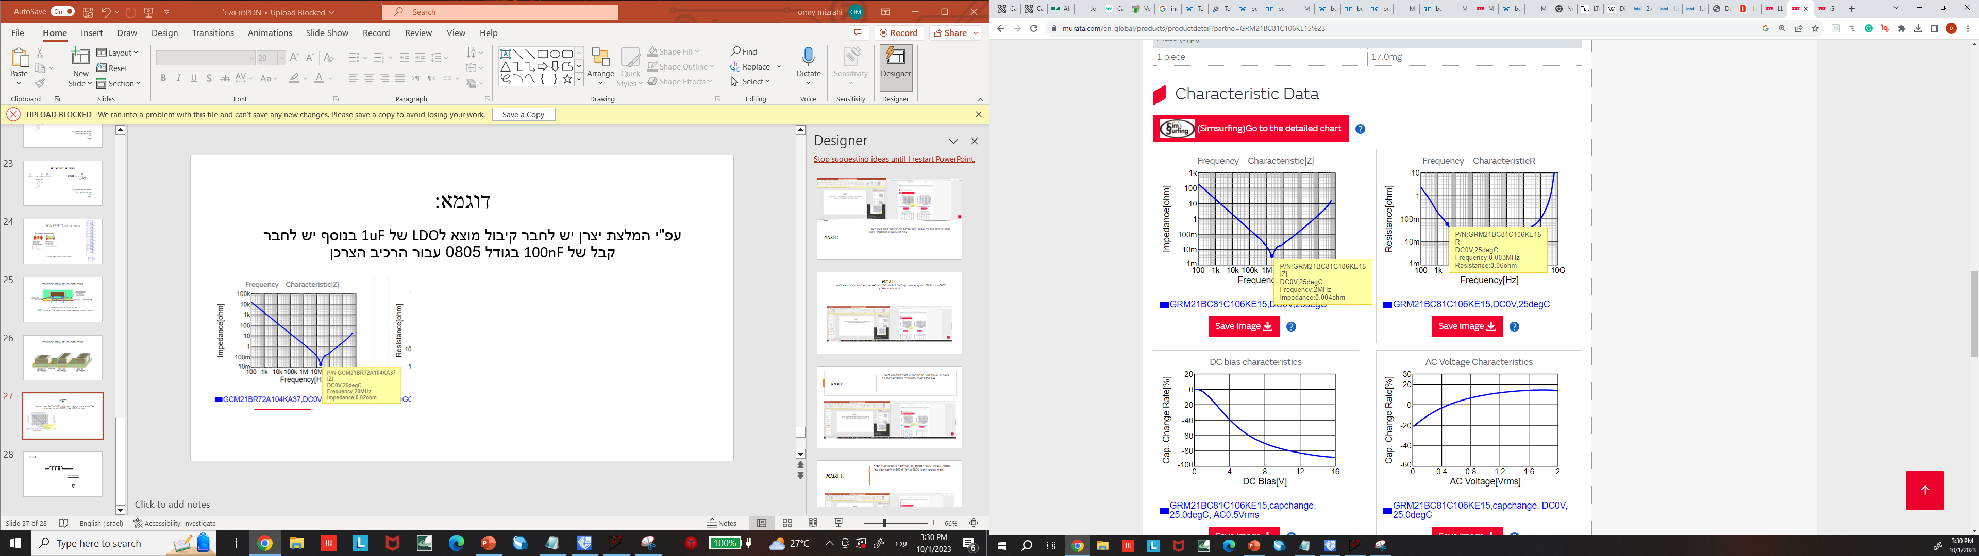
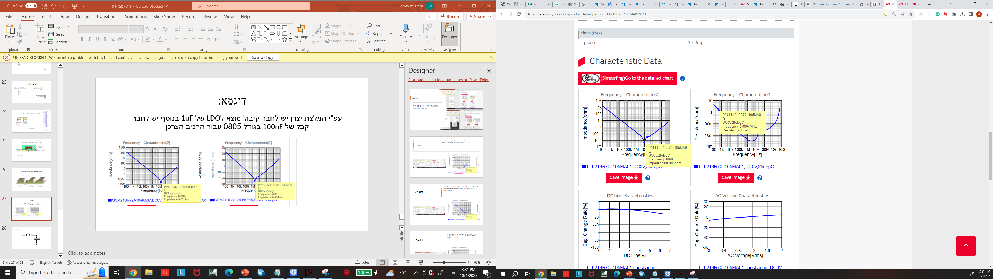
דוגמא:
עפ"י המלצת יצרן יש לחבר קיבול מוצא לLDO של 1uF בנוסף יש לחבר קבל של 100nF בגודל 0805 עבור הרכיב הצרכן

Slide 28
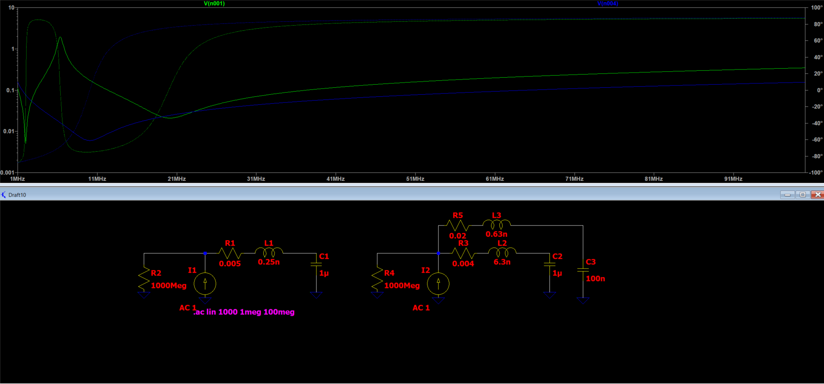
דוגמא:

Slide 29
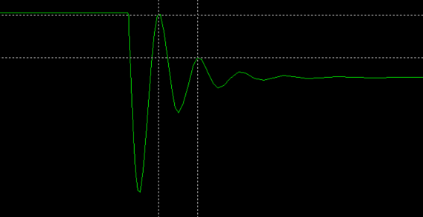
מסקנה
שימוש בקבל אחד בעל ערך של 1uF באריזה בעלת השראות נמוכה 0508 נתן ביצועים טובים יותר מאשר 2 קבלים שונים

Slide 30
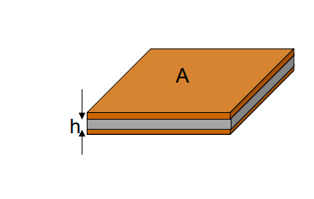
Cavities
צימוד של 2 משטחים יקרא Cavity

Slide 31
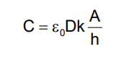
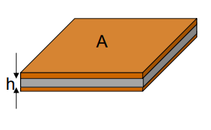
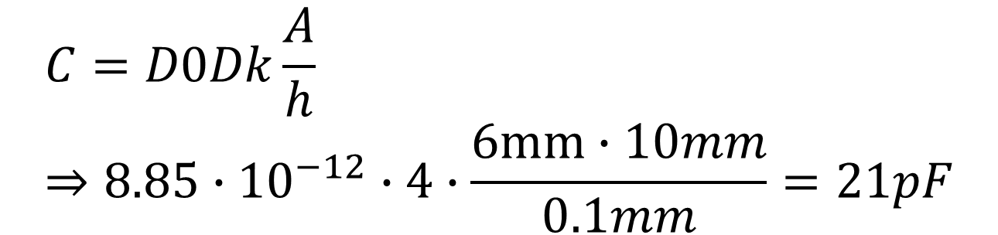
קיבול של Cavity
$$C=D0Dk\frac{A}{h}⇒8.85∙{10}^{−12}∙4∙\frac{6mm∙10mm}{0.1mm}=21pF$$

Slide 32
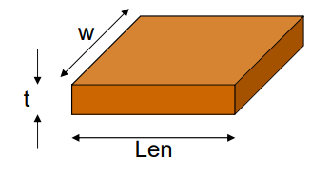

התנגדות של Cavity
$$R=ρ\frac{Len}{t x w}$$
$$ρ\left(copper\right)=1.8x{10}^{−6}ohm/cm$$

Slide 33
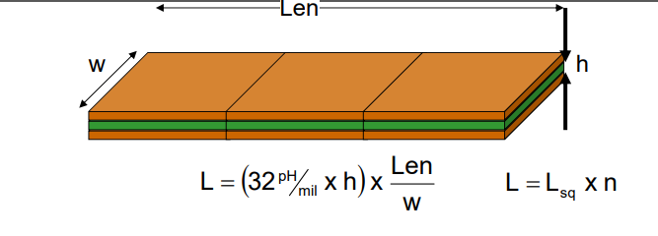
השראות של Cavity

Slide 34
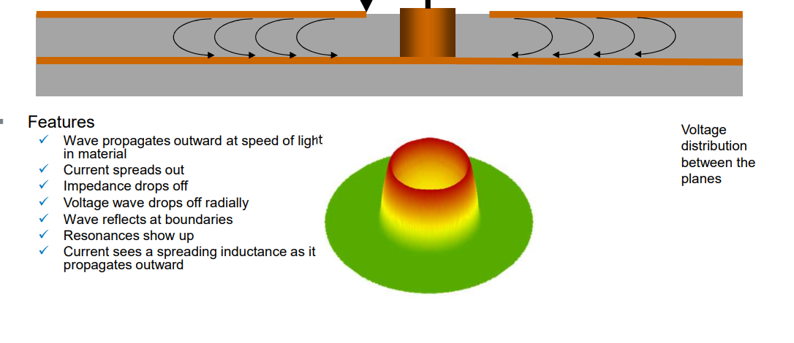
השראות של Cavity

Slide 35
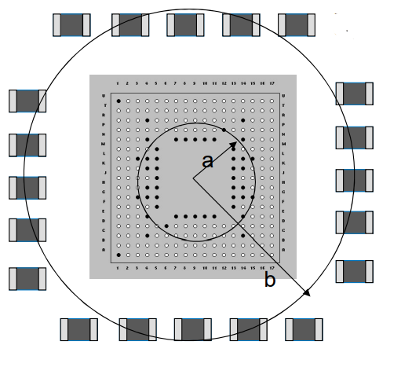
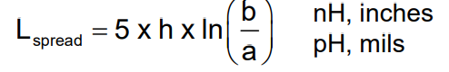
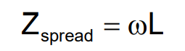
השראות של Cavity

Slide 36
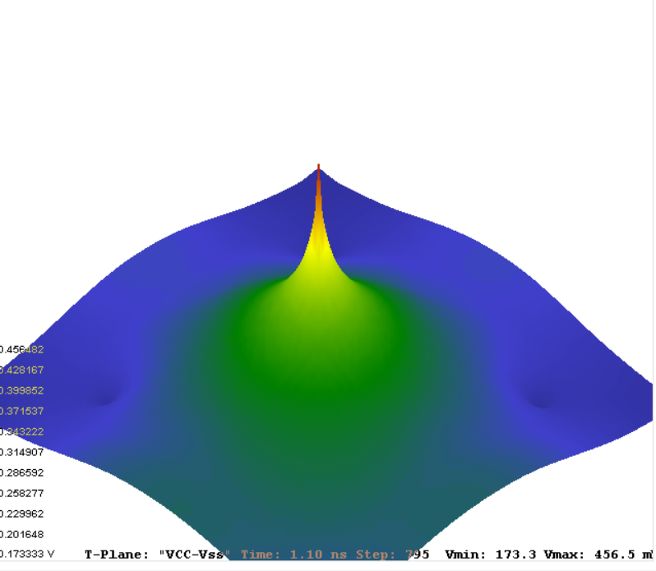
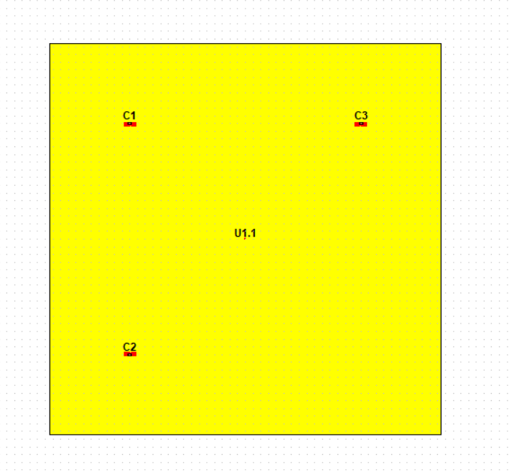
השראות של Cavity

Slide 37
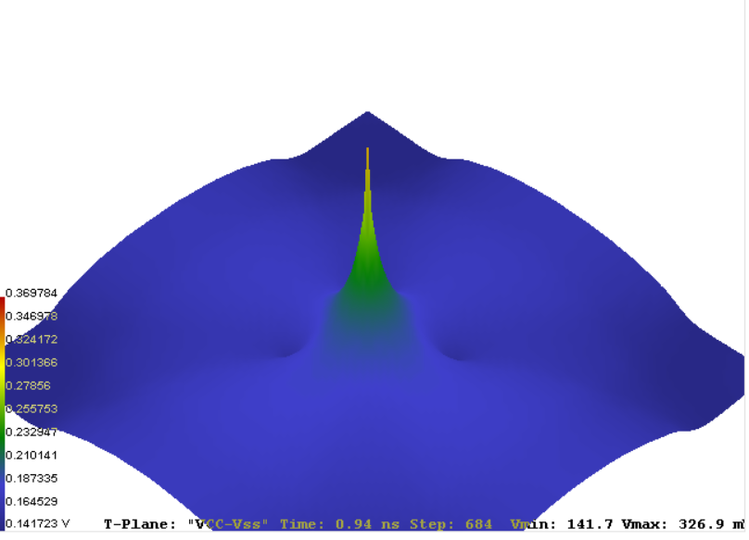
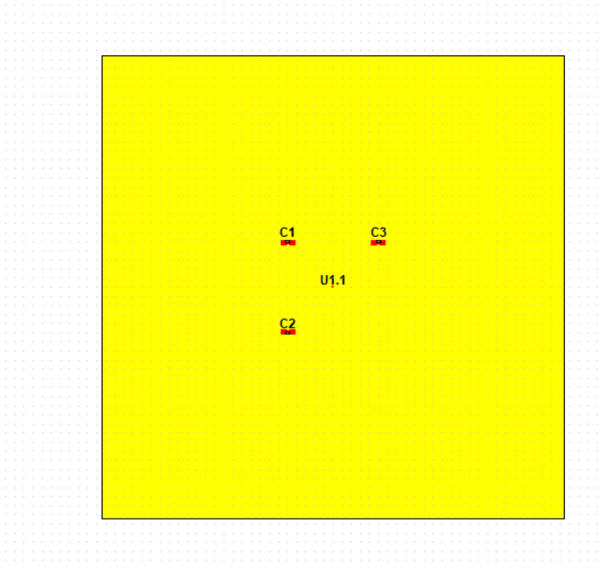
השראות של Cavity

Slide 38
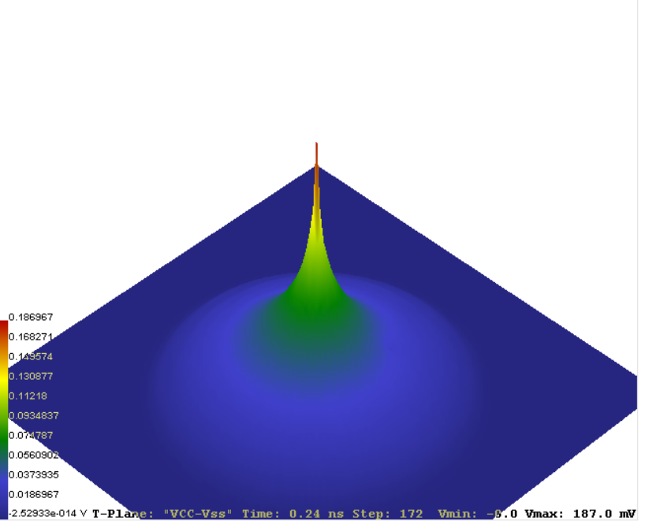
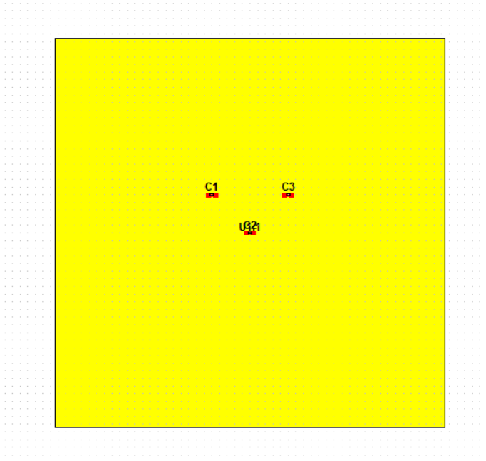
השראות של Cavity

Slide 39
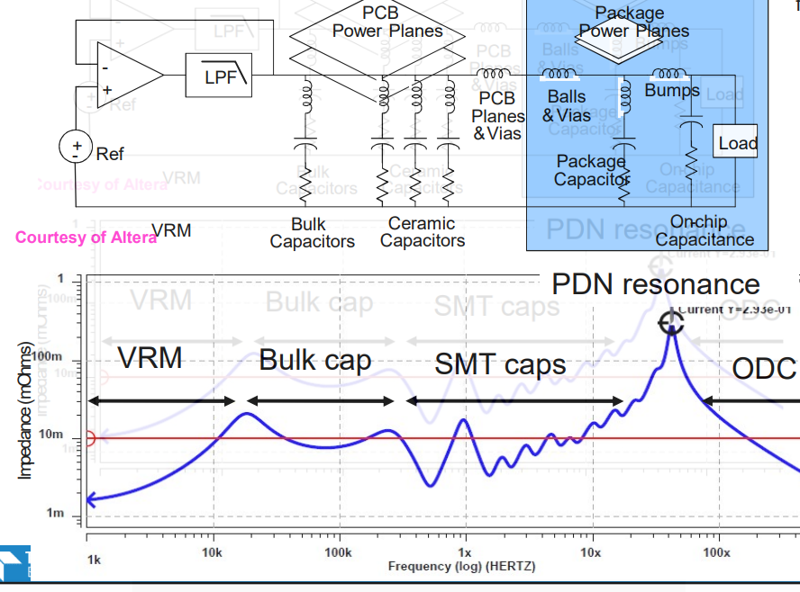
נחזור לאימפדנס

Slide 40
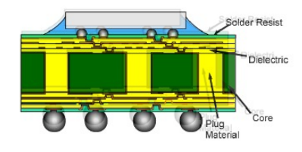
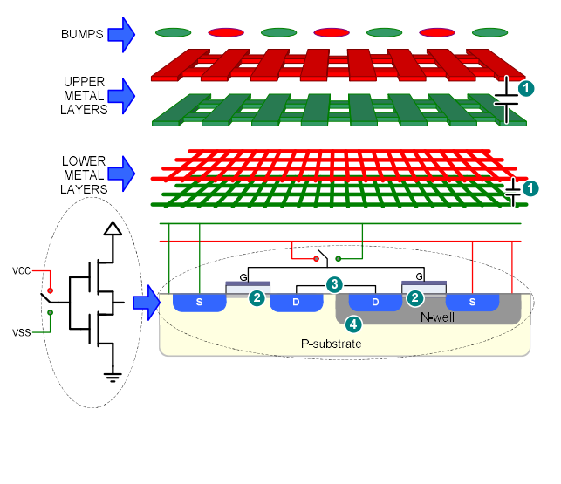
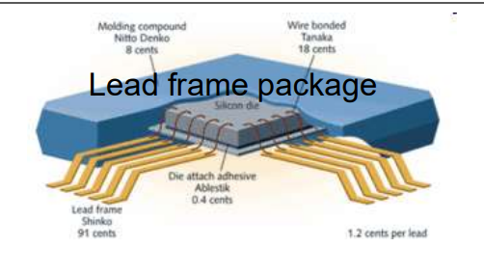
ON DIE

Slide 41
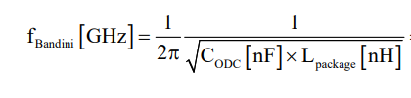
ON DIE

Slide 42
איך מהנדסים PDN
מגדירים את רוחב הסרט שבו אנו עובדים לפי תדר מיתוג\RT מקסימלי
כדאי אם לא עובדים במהירויות גבוהות לאפיין תדר נמוך+RT גבוה

Slide 43
איך מהנדסים PDN יציאה מהאריזה
אריזה
נשתמש באריזה בעלת השראות נמוכה-> BGA CSP
נעדיף להשתמש בVIA ON PAD אם לא אז במערך VIA אם לא אז בVIA קרובה
נעדיף להגיע למשטח רחב על מנת שהS IND יהיה נמוך ככל האפשר

Slide 44
איך מהנדסים PDN קבל Decupling
cap
נקרב את הקבל ככל הניתן לאריזה
נשתמש באריזה בעלת השראות נמוכה
נשתמש בערך שיתן לנו קיבול מקסימלי והשראות נמוכה על מנת לשמש כפילטר רחב סרט\ במידה ולא נשתמש במערך קבלים(יוצר תהודה מקבילית)
-נעדיף להשתמש בVIA ON PAD אם לא אז במערך VIA אם לא אז בVIA קרובה

Slide 45
איך מהנדסים PDN Cavity
Cavity
נשתמש בPLANE קרובים ככל הניתן אחד לשני כאשר PLANE המתח בשאיפה שכבה מלאה\ במידה ולא ניתן נשתמש בקו עבה בעל השראות נמוכה
נוריד את השראות החיבור באמצעות חיבור רב של VIA לאריזה ולקבלים

Slide 46
איך מהנדסים VRM
VRM
בשאיפה להשתמש בסליל קטן ככל הניתן( בהיבט PDN- בהבטי תכנון DCDC הפוך)
נרצה קבל גדול ככל הניתן עם R גדול(על מנת לקבל Q נמוך)

Slide 47
שימוש בסימולציה
ניתן לבצע טיוב של הערכים באמצעות סימולציה
תוכנות כמו HYPERLYNX ADS וכו' נותנות תוצאות טובות ומדויקות

Slide 48
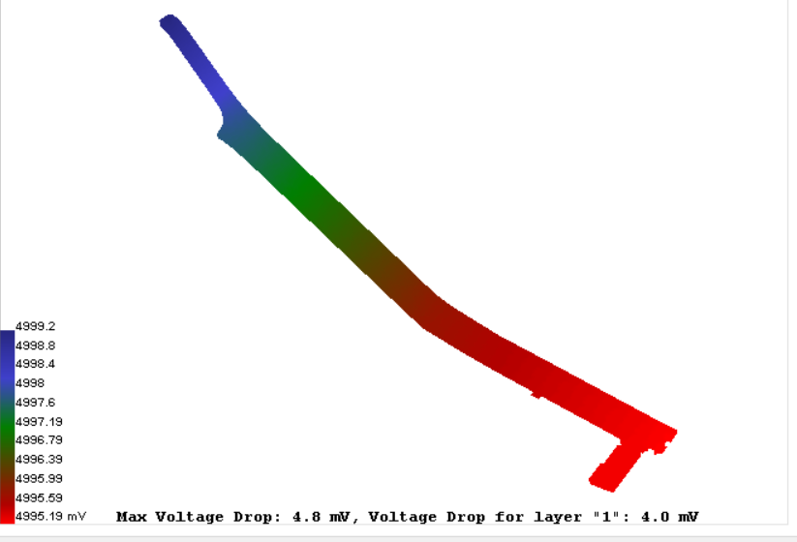
IR-DCDROP
סימולציה זאת מבצעת סימולצית DC של נפילת מתח וצפיפות זרם בתלות בטמפ'

Slide 49
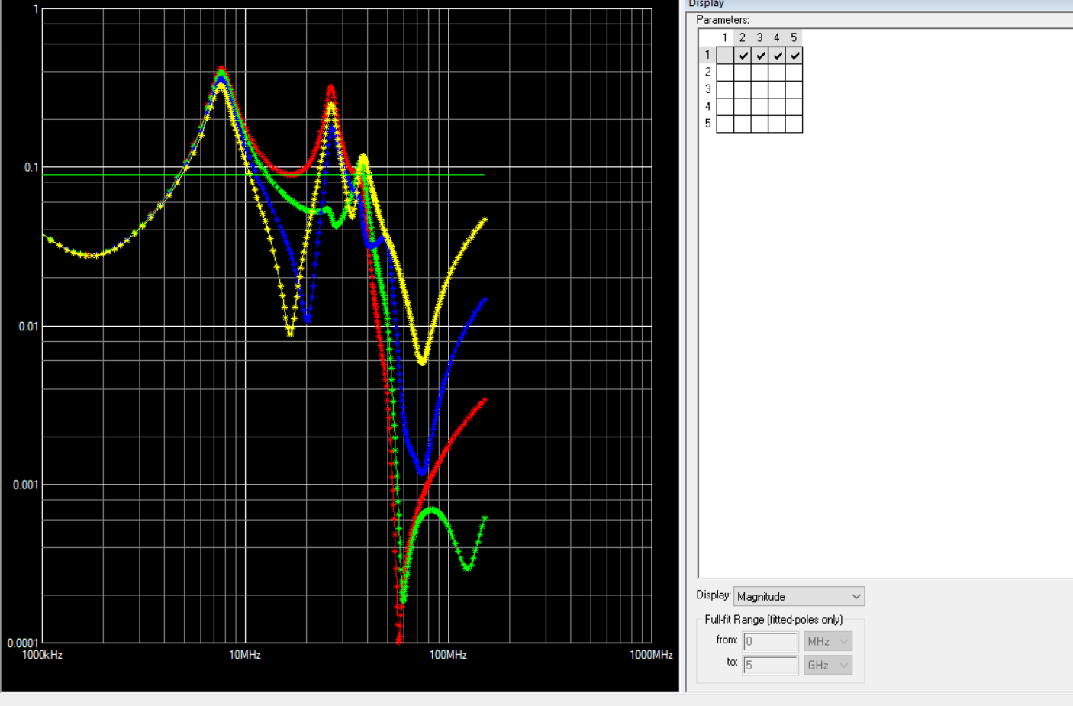
Decupling wizard
סימולציה זאת מבצעת ניתוח של האימפדנס בתלות בתדר

Slide 50
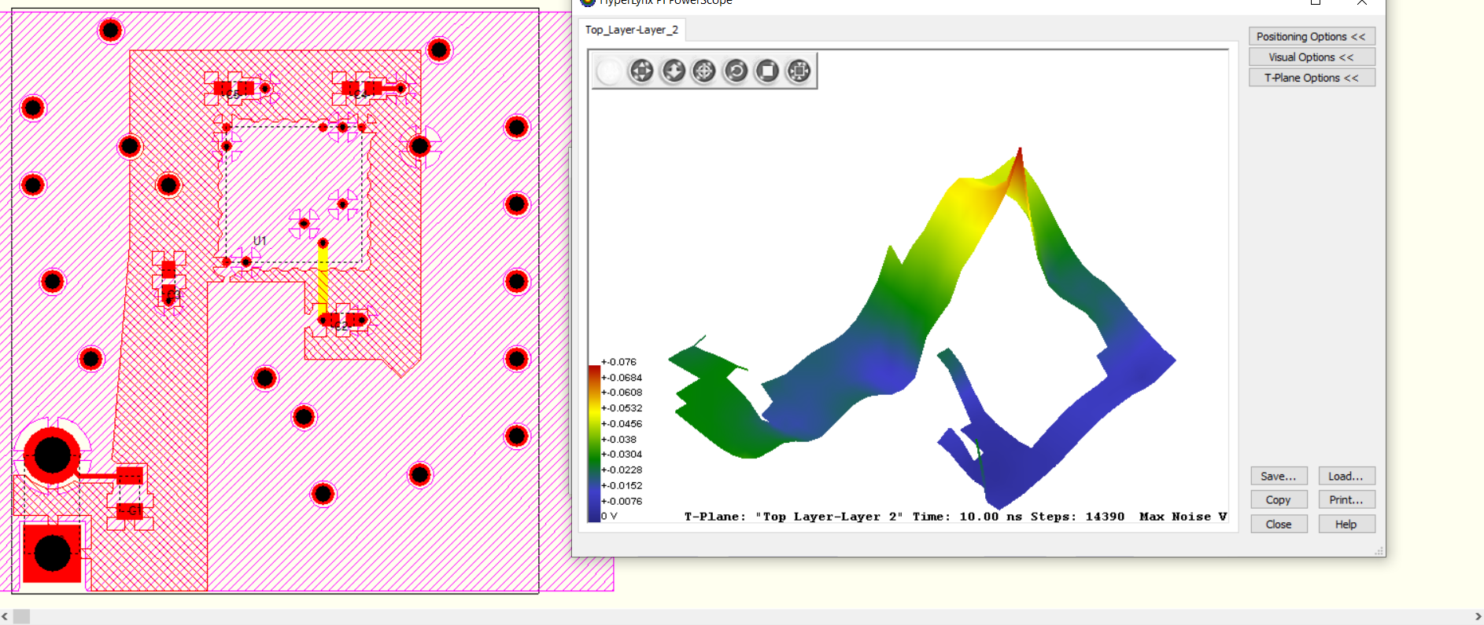
Plane noise analyses
סימולציה זאת מבצעת ניתוח של עומס טרנזאנטי והשפעתו על המשטח

Slide 51
טכנולוגיה
הסימולציות רובן מבוצעות באמצעות מנוע 2.5D כלומר פתרון עבור מודלים ידועים ורק בנק' אי רציפות פתרון בתלת מימד לכן זמן ההרצה שלהן מהיר מאוד(דק בודדות)
הסימולציות נחשבות למדויקות ואמינות בשוק
על מנת לאשר את איכות הסימולציה יש לתכנן מעגלי בדיקה בסיסים ולבדוק קורולציה

Slide 52
תודה על ההקשבה

